Slide 1

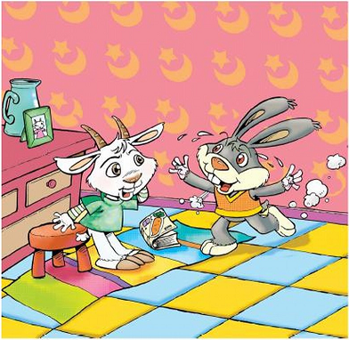

今天老师就带领大家学习一堂新课。
小山羊和小灰兔

Slide 2
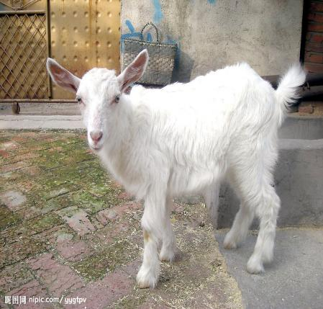
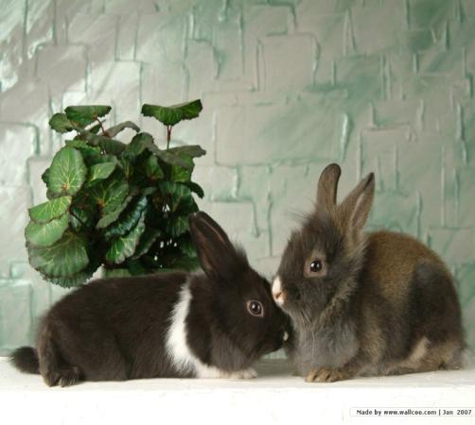
猜谜语：
小山羊
小灰兔
PPT模板下载：www.1ppt.com/moban/ 行业PPT模板：www.1ppt.com/hangye/
节日PPT模板：www.1ppt.com/jieri/ PPT素材下载：www.1ppt.com/sucai/
PPT背景图片：www.1ppt.com/beijing/ PPT图表下载：www.1ppt.com/tubiao/
优秀PPT下载：www.1ppt.com/xiazai/ PPT教程： www.1ppt.com/powerpoint/
Word教程： www.1ppt.com/word/ Excel教程：www.1ppt.com/excel/
资料下载：www.1ppt.com/ziliao/ PPT课件下载：www.1ppt.com/kejian/
范文下载：www.1ppt.com/fanwen/ 试卷下载：www.1ppt.com/shiti/
教案下载：www.1ppt.com/jiaoan/
耳朵长，尾巴短，
红眼睛，灰毛衫，
三瓣嘴儿胆子小，
青菜萝卜吃个饱。
年纪不算大，
胡子一大把，
不管见了谁，
咩咩叫妈妈。

Slide 3
学习目标：
学习目标：
1.我能正确、流利地朗读课文。我能初步感知课文内容。
2.我要认识5个生字，会写7个生字。
3.我要继续练习独立识字的方法。
4.通过阅读课文，了解讲信用是传统美德，是每个人应具备的品质。

Slide 4
初读课文
1.独立放声阅读。
2.用自己喜欢的方式将生字圈出。
3.标出段落。
4.初步了解文意。

Slide 5
听了大家读的课文，现在让我们大家一起来玩一个游戏吧！
听了大家读的课文，现在让我们大家一起来玩一个游戏吧！
识字大考 验

Slide 6
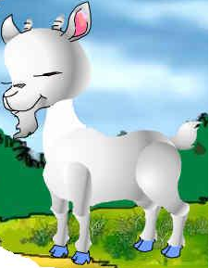
读一读：
早晨 做操 遇见 耽误
抱歉 咱们 蘑菇 刺猬
顺路 看望 小灰兔 犹豫
我要挑战你们！

Slide 7

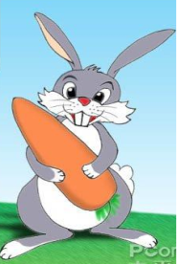
shùn
顺
chén
wù
晨
误
yù
遇
huī
灰
zán
咱
cāo
操

Slide 8

认一认：
mó
gū
wèi
dān
qiàn
蘑 菇 猬 耽 歉
（蘑菇）
（香菇）
(刺猬)
(耽误)
(抱歉）
我也要挑战你们！

Slide 9





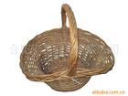





蘑菇乐园
刺猬
蘑菇
耽误
道歉
早晨
做操
顺路
灰兔
遇见
咱们

Slide 10



自学内容：灰 晨 操 遇 误 咱 顺
自学时间：3分钟
自学方法：
认——读准字音；
想——分析结构、字形；
用——口头组词、说话；
写——书写规范、漂亮。

Slide 11
上下结构：
晨
左右结构：
误
操
咱
顺
半包围结构：
遇
灰
1、
晨
上小下大，下面“辰”不要写错。
2、
操
左窄右宽，
三个口要写紧凑，
“木”的横要长。
遇
遇
3、
半包围结构，最后一笔捺要写长。

Slide 12



我知道写字要注意两点：
1.注意什么地方容易写错；
2.注意怎么写才好看。

Slide 13
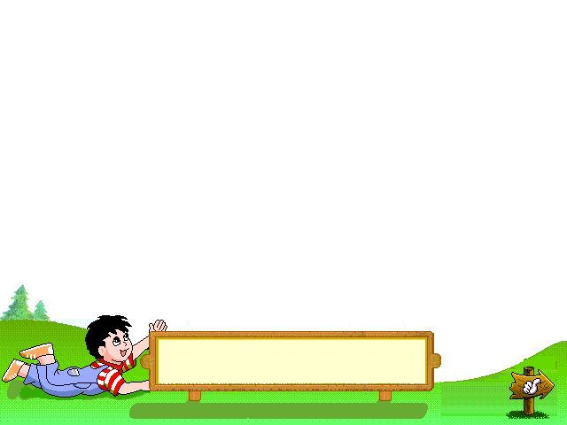

灰兔
灰色
灰心
灰（ ）（ ） （ ）
晨（ ）（ ） （ ）
早晨
清晨
晨光
做操
早操
体操
操（ ）（ ） （ ）
遇（ ）（ ） （ ）
遇见
遇到
相遇
耽误
误会
错误
误（ ）（ ） （ ）
咱家
咱（ ）（ ） （ ）
咱们
咱俩
通顺
顺（ ）（ ） （ ）
顺路
顺利
学海拾贝

Slide 14
小山羊
小灰兔
这篇课文讲 和 约好去森林里采蘑菇，可 却连续失约 次的故事。
小灰兔
两

Slide 15

①默读课文，找出描写小山羊做法的语句，用“——”画出来。
②再读课文，找出写小灰兔表现的语句，用“﹏﹏”画出来。

Slide 16
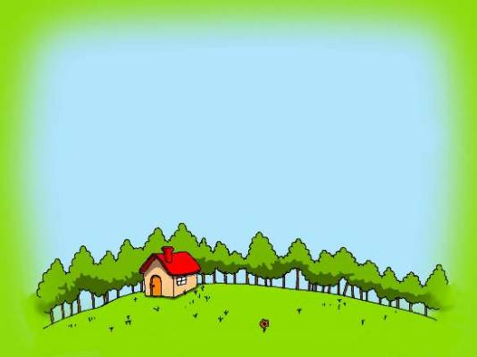
早晨，小山羊和小灰兔一起做操，小灰兔对小山羊说：“我们一块儿到森林里去采蘑菇，好吗？”
小灰兔说：“我回家拿篮子，你在家等我。”
小山羊高兴地说：“好啊，快走吧！”

Slide 17
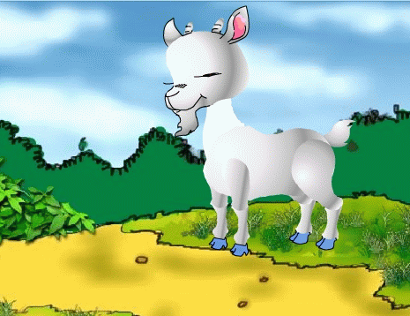
小山羊在家里 ，等了 也不见小灰兔来。
等啊等啊
很久

Slide 18
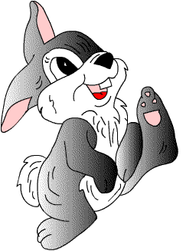
他对小山羊说：“刚才在路上遇见了小刺猬，我们 ，耽误了 ，咱们吃了午饭再去吧。”说完就走了。
聊了一会
一点时间

Slide 19

小山羊吃了午饭又在家里等。 ，直到太阳快下山了，小灰兔才来。
等啊等啊

Slide 20
他抱歉地对小山羊说：“刚才我顺路去看望了小花狗，我们一起玩了一会儿，所以来晚了。 时间不早了，我们明天再去采蘑菇吧。你等着，我一定来！”

Slide 21
明天早晨还要不要等小灰兔呢?小山羊心里 起来。
犹豫

Slide 22

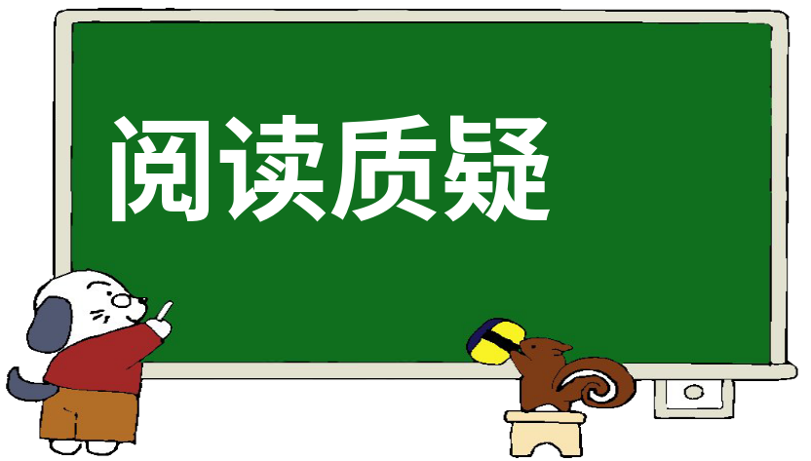
1.理解“犹豫”。
(yóu yù)做事拿不定主意，
犹豫不决。
2.小山羊为什么犹豫了？你喜欢谁？

Slide 23


守约：shǒu yuē 遵守约定。
失约 ：shī yuē 不去赴约。

Slide 24
★第一次的约定：
小山羊的表现：在家里等啊等啊，等了很久也不见小灰兔来。
小灰兔的表现：直到快吃午饭了，小灰兔才来。
绿色圃中小学教育网http://www.lspjy.com

Slide 25
第二次的约定：
小山羊的表现：又在家里等，
等啊等啊，直到太阳快下山。
小灰兔的表现：直到太阳快下山了，小灰兔才来。
绿色圃中小学教育网http://www.lspjy.com

Slide 26

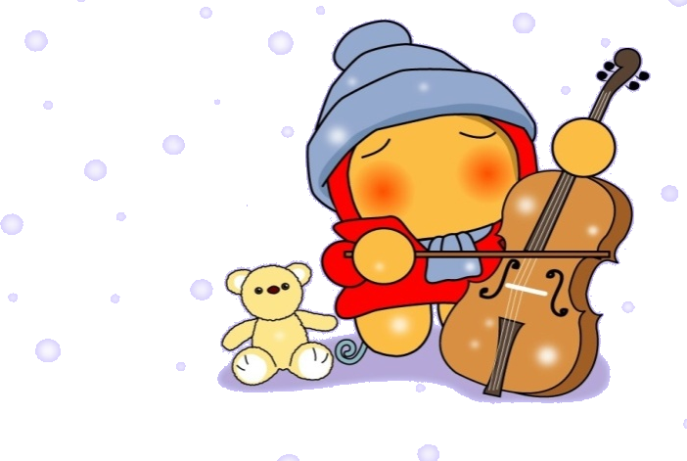
续编故事：
小山羊和小灰兔的第二天……
读了这个故事后，你想对小灰兔说些什么？想对小山羊说些什么？

Slide 27

积累名言
一言既出，驷马难追。
话说出来，四匹马拉的车也追不上。意思是：有德行的人，说话算话，答应的事一定做到。
言必信，行必果。
说话一定要守信用，做事一定要善始善终。

Slide 28

你有收获吗？
从这个故事中，我们领悟到了要做一个诚实守信的人，只有这样才能得到朋友的信任。

Slide 29
填上合适的词，注意标点。
老师（ ）地说：“太好了！”
妈妈（ ）地说：“你为什么写这几个字？”
丁丁（ ）地说：“让我去吧！”
冬冬（ ）地说：“我学会默读了！”
激动
疑惑
勇敢
高兴

Slide 30

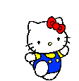
你有收获吗
小灰兔和小山羊，
晨练做操健体忙。
相约一起采蘑菇，
灰兔误时不到场。
顺遇刺猬聊家常，
再遇花狗贪玩忙。
咱们要学小山羊，
诚实守信好榜样！

Slide 31

一、我会拼写。
zăo chén yù dào dān wù zán men shùn lù
( ) ( ) ( ) ( ) ( )
二、写出带有下列偏旁的字。
口：___ ___ ___ 扌:____ ____ ___
讠：__ ＿＿ ＿＿ 辶：＿＿ ＿＿ ＿＿
三、把词语整理成句子，并加上标点符号。
１、吃了 小灰兔 又在家等 午饭 小山羊
＿＿＿＿＿＿＿＿＿＿＿＿＿＿＿＿＿＿＿＿
２、小灰兔 早晨 还 明天 要不要 呢 等
＿＿＿＿＿＿＿＿＿＿＿＿＿＿＿＿＿＿＿＿＿

